Slide 1
Jack B. Kaley Scholarship
Kandidaten 2022
Juni 2022
Tim Grünke & Hendrik du Bois-Reymond

Slide 2
Jack B. Kaley Scholarship 2022
„Hard work pays off.“
„Be the best in something.“
„Give back to the sport of Lacrosse.“
In Erinnerung und zu Ehren des legendären und langjährigen Nationalmannschaft's Coach Jack B. Kaley wurde 2022 zum ersten Mal ein Scholarship in seinem Namen ins Leben gerufen. Der Scholarship soll junge Nationalspieler mit einer finanziellen Unterstützung helfen, die Kosten für die Teilnahme an internationalen Turnieren besser stemmen zu können. Junge Nationalspieler sind oft wichtige Vorbilder in ihren lokalen Vereinen. Mit ihrem Knowhow, Engagement und Initiativen haben sie einen essenziellen Einfluss auf die heranwachsende nächste Generation. Dieses Engagement soll mit dem Scholarship gefördert und gefordert werden.
Die Vergabe des jährlichen Scholarship begann Anfang des Jahres mit einer Ankündigung, welches an die Zielgruppe adressiert wurde. Zu danken gilt dem DLaxV, den Trainern der Nationalteams sowie dem DLaxN, die hierbei, im wichtigen ersten Jahr, unterstützt haben. Bewerben konnte sich jeder Spieler, der die Kernanforderungen erfüllte. Besonders auf das ehrenamtliche Engagement in der Lacrosse Community wurde Wert gelegt.
Bis zum Ende der Bewerbungsfrist wurden zahlreiche Bewerbungen eingereicht. Es gilt hervorzuheben, dass die Anschreiben und das vermittelte Engagement der Bewerber eine enorm hohe Qualität hatten. Die jungen Nationalspieler sind nicht nur spielerisch hervorragend, sondern bemühen sich verstärkt auf allen möglichen Ebenen um den Sport in Deutschland zu fördern. Ein großer Dank gilt hier auch den Fürsprechern, die tolle Empfehlungen ausgesprochen haben, aus denen sich verdeutlicht wie die Bewerber auf und neben dem Platz agieren.
In 2022 werden die folgenden sechs Spieler mit einem Budget von insgesamt 9.600€ unterstützt, welches großzügig von ehemaligen Nationalspielern sowie Lacrosse Enthusiasten gespendet wurde.
David Beckmann
Gustav Weber
Felix Kins
Lenny Noering
Len Oswald
Justin Wismer
Allen Bewerbern wünschen wir viel Erfolg bei ihren sportlichen Herausforderungen in diesem Sommer und bedanken uns für das tolle Engagement auf und neben dem Platz. Für 2023 freuen wir uns auf viele weitere Bewerbungen und hoffen so den JBK Scholarship als festen Bestandteil im deutschen Lacrosse zu etablieren.
„Hard work pays off.“ -Jack B. Kaley
JBK Scholarship Chair
Tim Grünke & Hendrik du Bois-Reymond

Slide 3
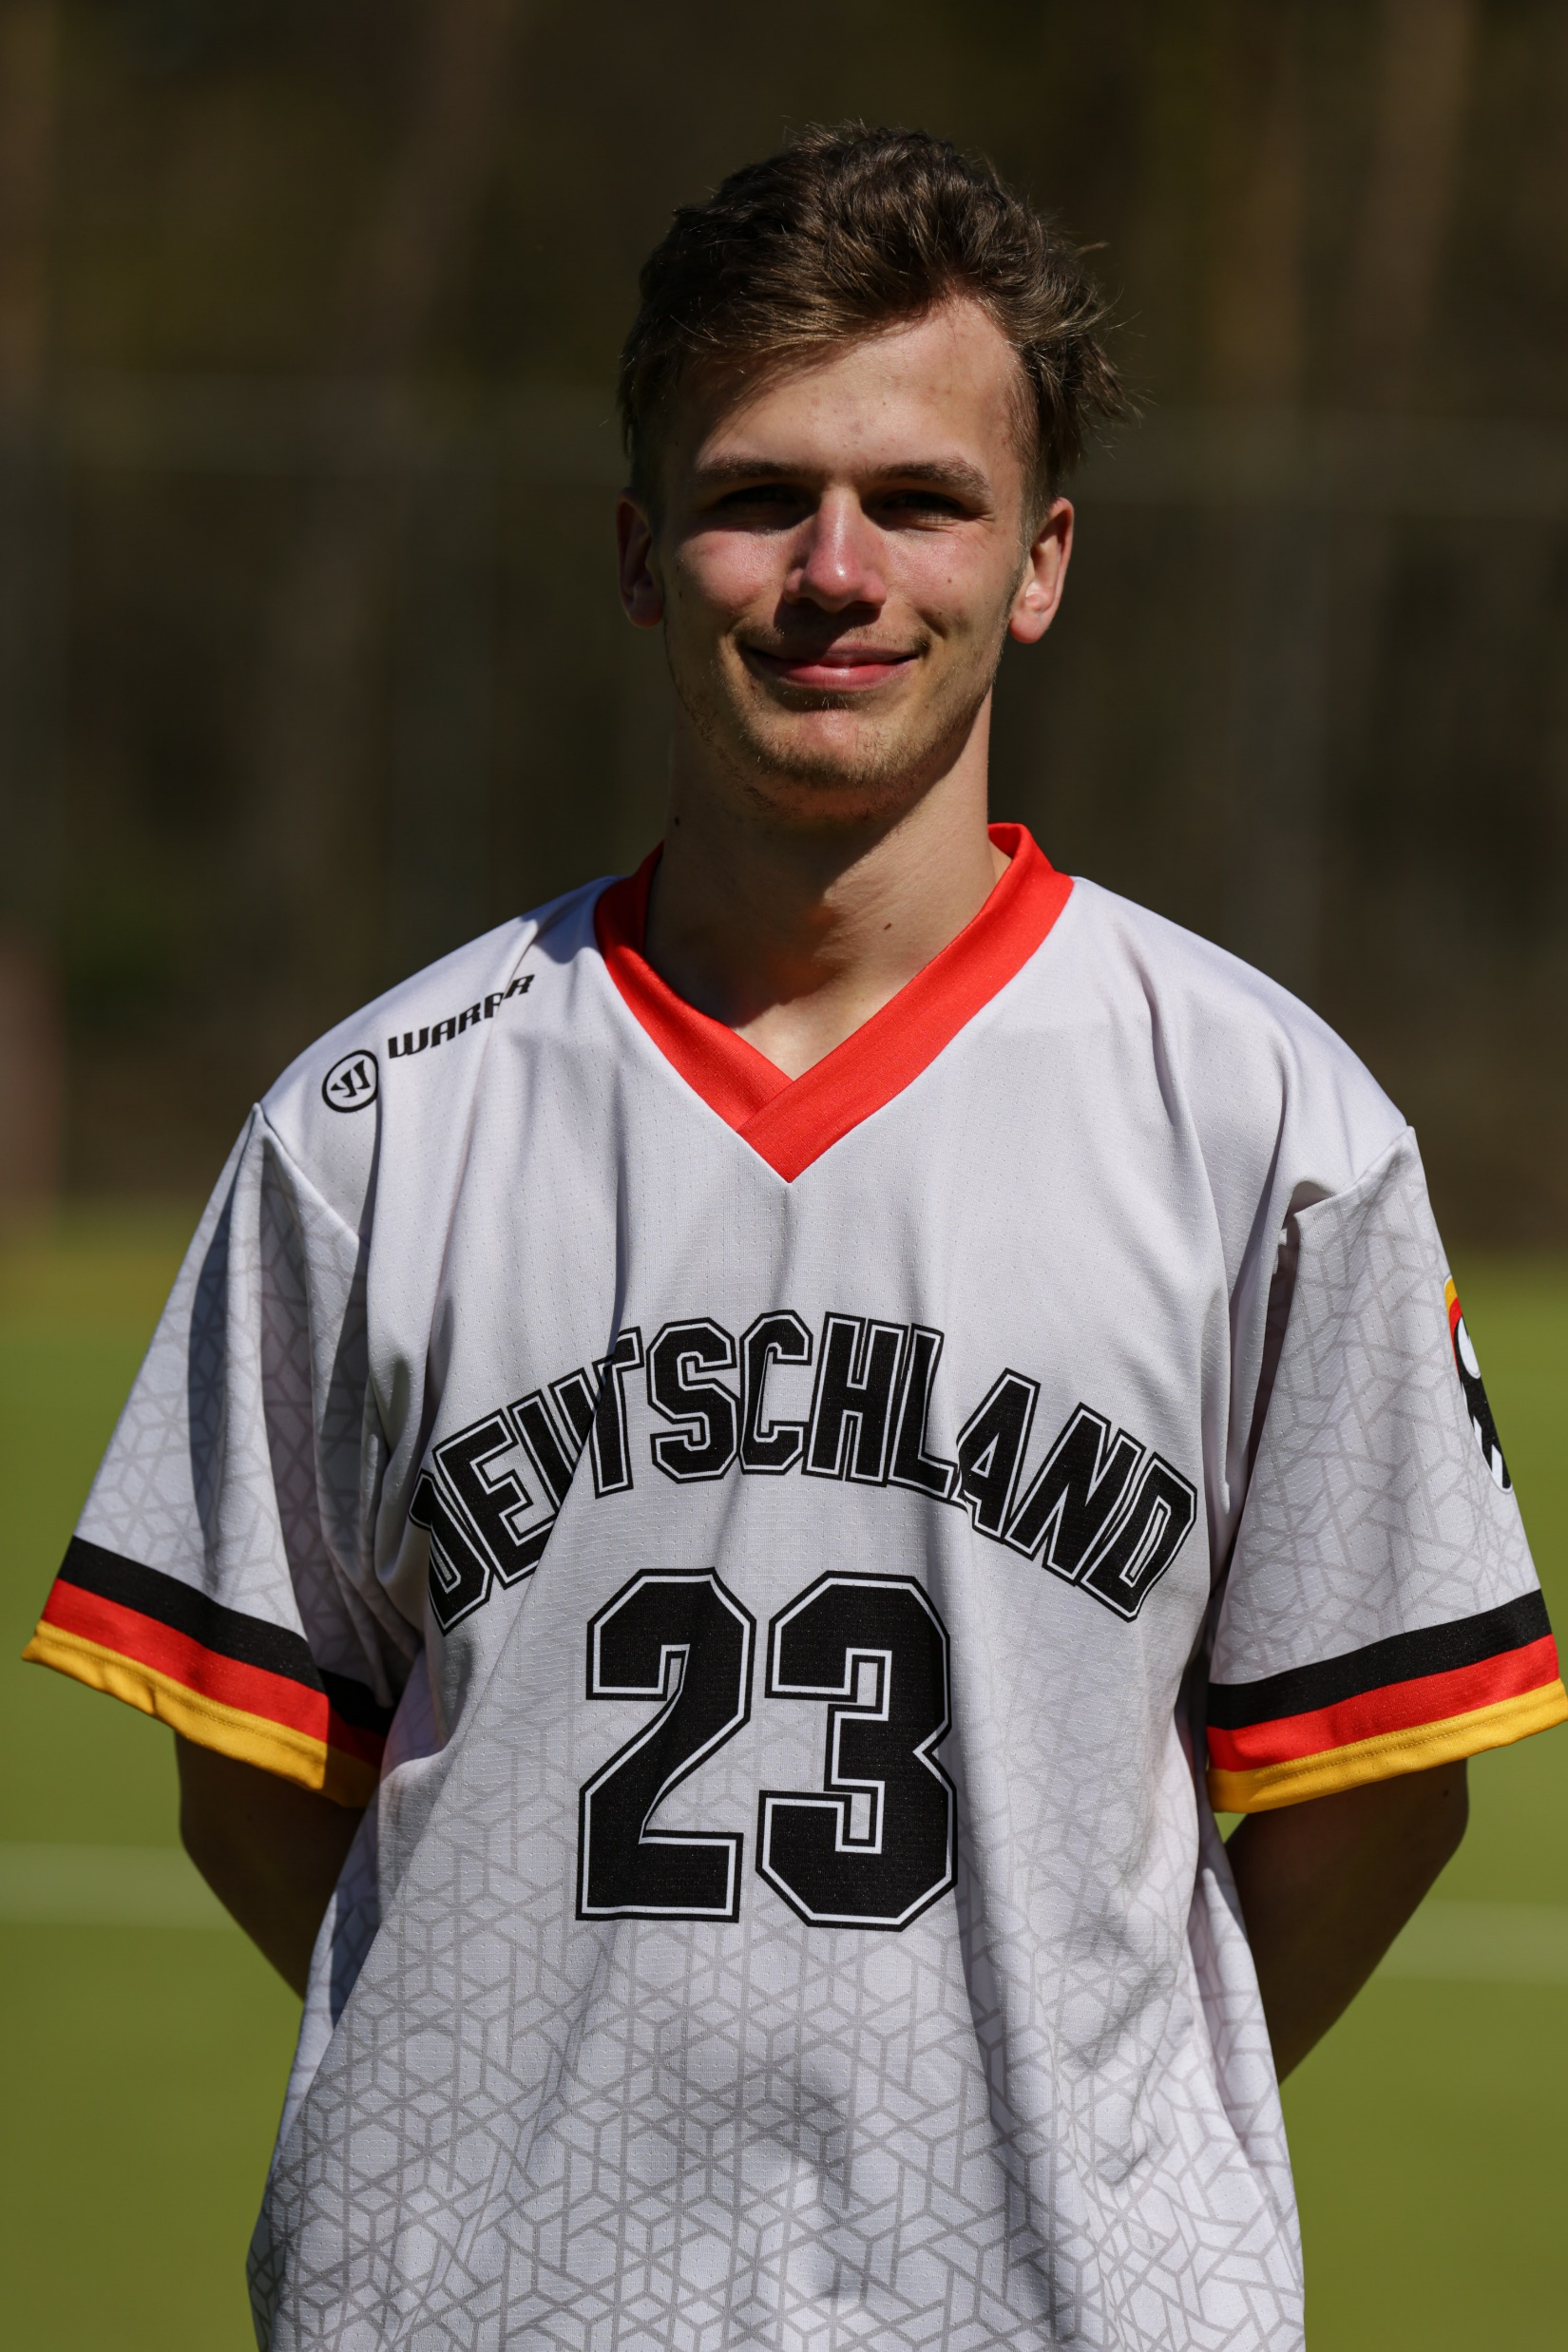
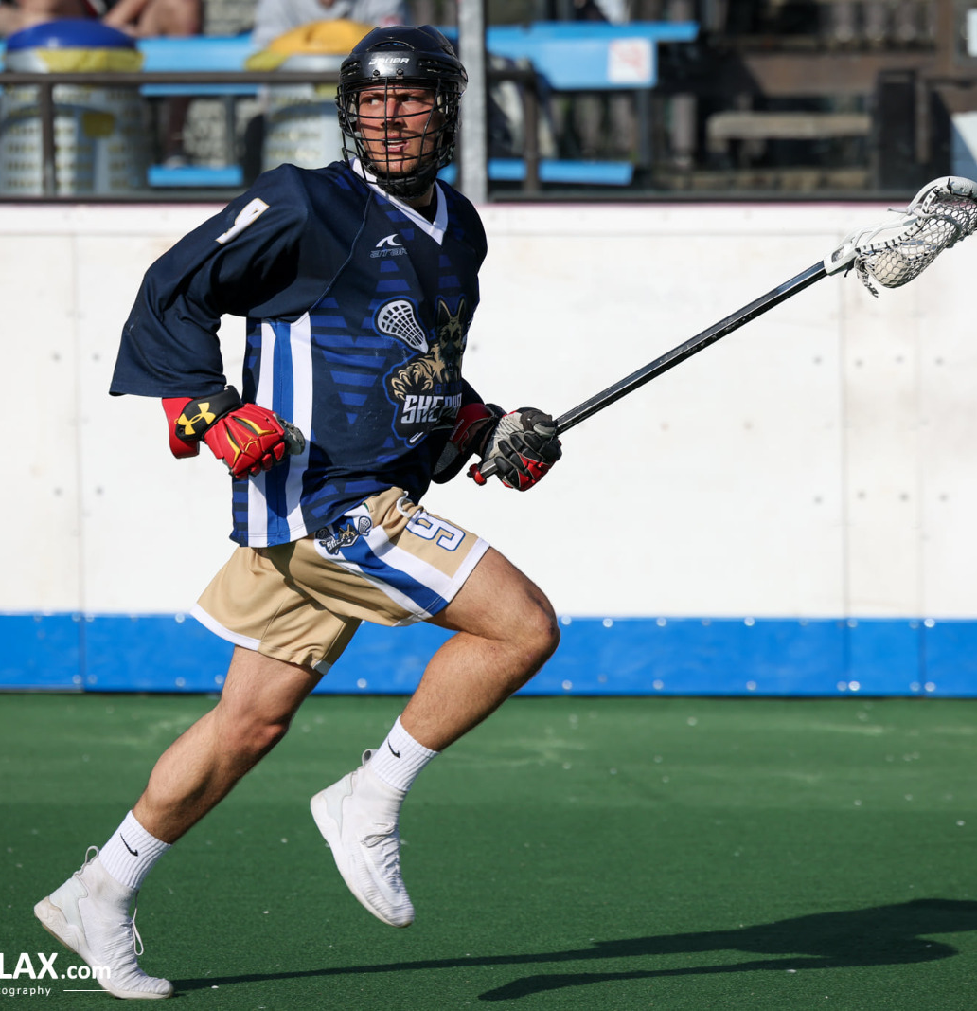
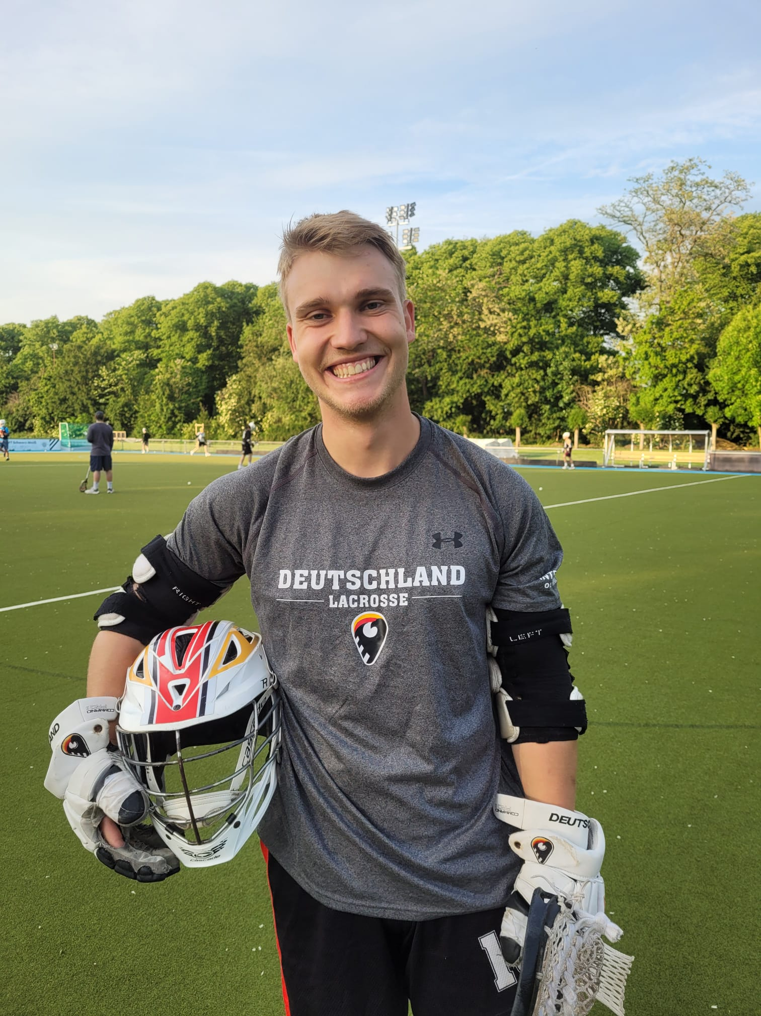
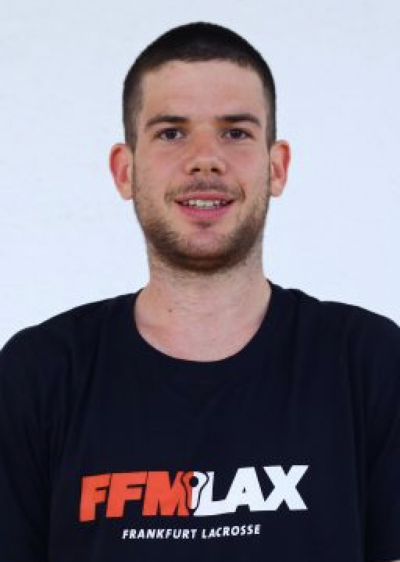
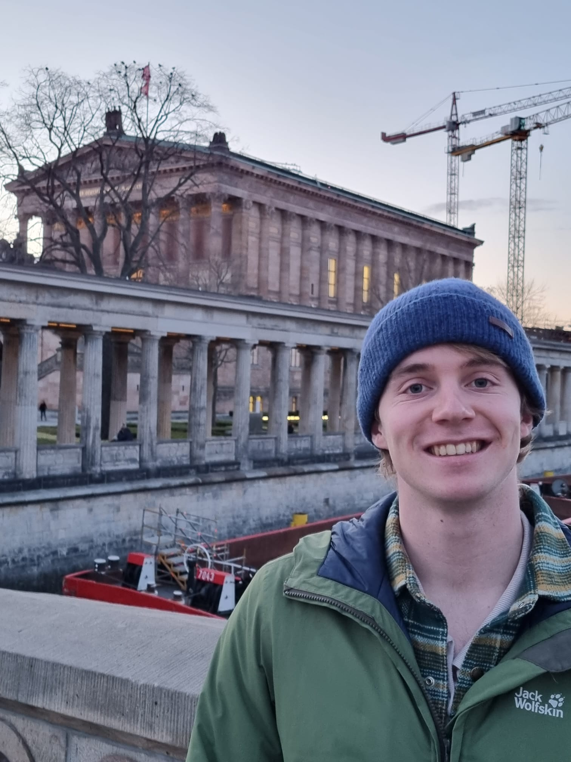
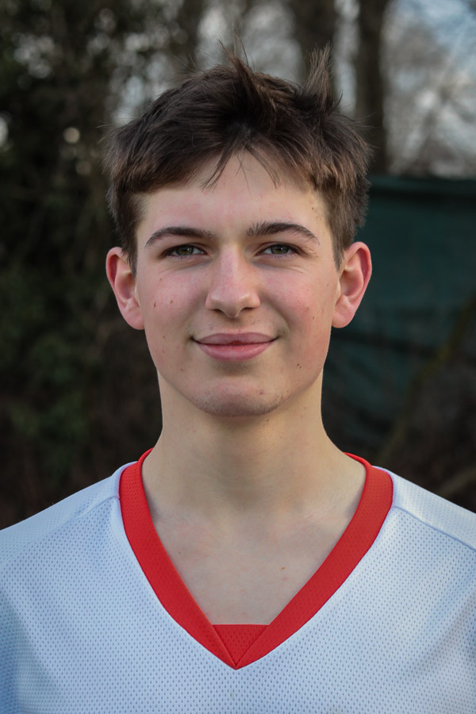
Jack B. Kaley Scholarship Kandidaten 2022
Felix Kins
20 Jahre
HTHC Hamburg
U20 Field
Student
David Beckmann
24 Jahre
TSV Tübingen
Box National Team
Student
Lenny Noering
23 Jahre
KKHT Köln
Box National Team
Student
Gustav Weber
25 Jahre
BHC Berlin
Box National Team
Student
Justin Wismer
22 Jahre
DHC Hannover
Box National Team
Student
Len Oswald
19 Jahre
SC Frankfurt
U20 Field
Schüler

